Slide 1
VITAMINES
Бинарный урок в 10 классе
Автор: Видос Е.Ф.
ГБОУ №29
Санкт-Петербург

Slide 2
AVANT de LIRE le TEXTE
 | OUI | NON
L'organisme peut synthétiser les vitamines en quantité suffisante à sa survie.
2. 4 vitamines sont synthétisées par des bactéries intestinales
3. Pour la vision normale il faut manger des fruits de couleur jaune.
4. Certaines vitamines sont détruites au lavage.
5. Chez les alcooliques la surconsommation d'alcool entraine une carence importante vitamines B1 et B6 très utilisées par le foie.

Slide 3
Lisez le texte
Une vitamine est une substance organique nécessaire au métabolisme des organismes vivants et donc de l'homme, et que l'organisme en question ne peut pas synthétiser en quantité suffisante à sa survie. Les vitamines sont des compléments indispensables aux échanges vitaux et ne possèdent aucune valeur énergétique. Elle doit être apportée régulièrement et en quantité suffisante par l'alimentation.
Chez l'être humain, trois vitamines sont synthétisées par des bactéries intestinales : les vitamines K, B8 et B12. Généralement, on sépare les vitamines en deux groupes : les vitamines hydrosolubles (solubles dans l'eau) et les vitamines liposolubles (solubles dans les corps gras). Les vitamines liposolubles ce sont les vitamines A, D, E et K.
La vitamine A ou Rétinol. Rôle: elle est précurseur d'un pigment rétinien indispensable à la vision normale . On trouve la vitamine A dans le foie, les huiles de foie de poisson, les abats et les œufs. Elle est aussi présente dans des végétaux de couleur jaune, orange ou vert foncé : carotte, melon, abricot, épinard, persil...
Carence en vitamine A: surtout dans les pays sous-développés, défaut de croissance, diminution de la vision nocturne, atrophie cutanée. Des sources de stress, comme la diarrhée, la rougeole ou la pneumonie, peuvent réduire les taux de vitamine A et provoquer une maladie. (CARTE)

Slide 4
Les vitamines hydrosolubles: elles regroupent les vitamines B1, B2, B3, B5, B6, B8, B12 et C.
La vitamine B1 ou Thiamine. Rôle: Elle intervient dans de nombreux systèmes enzymatiques et est nécessaire au métabolisme des glucides et des nucléotides.On la trouve dans le foie, les céréales complètes, les légumes et les fruits secs, les légumes verts.Elle est soluble dans l’eau et détruite par la chaleur : cela explique que la preparation chaude des aliments diminue de 10 à 40 % leur teneur en vitamine B1, surtout si ils sont lavés, cuits dans de l’eau, et si leur cuisson est prolongée. Chez les alcooliques la surconsommation d’alcool entraine une carence importante vitamines B1 et B6 très utilisées par le foie.
La vitamine B6 ou pyridoxine. Rôle: On la trouve dans le foie, la viande, les céréales. Carence rare sauf si dénutrition ou alcoolisme.
La vitamine B12.Rôle; elle intervient dans le métabolisme des acides nucléiques. On la trouve dans le foie, les œufs, le poisson. Carence: anémie de Biermer (diminution des globules rouges et augmentation de leur volume, troubles digestifs et nerveux).
La vitamine C ou Acide ascorbique. Rôle: elle intervient dans la synthèse des acides nucléiques, la fabrication des globules rouges, le métabolisme des lipides. On la trouve en abondance dans l’alimentation mais essentiellement dans les fruits frais, les fruits verts, les pommes de terre. La teneur en vitamine C diminue lors de la et du stockage. Carence: anémie, hémorragies diverses, fièvre, troubles digestifs

Slide 5


Slide 6
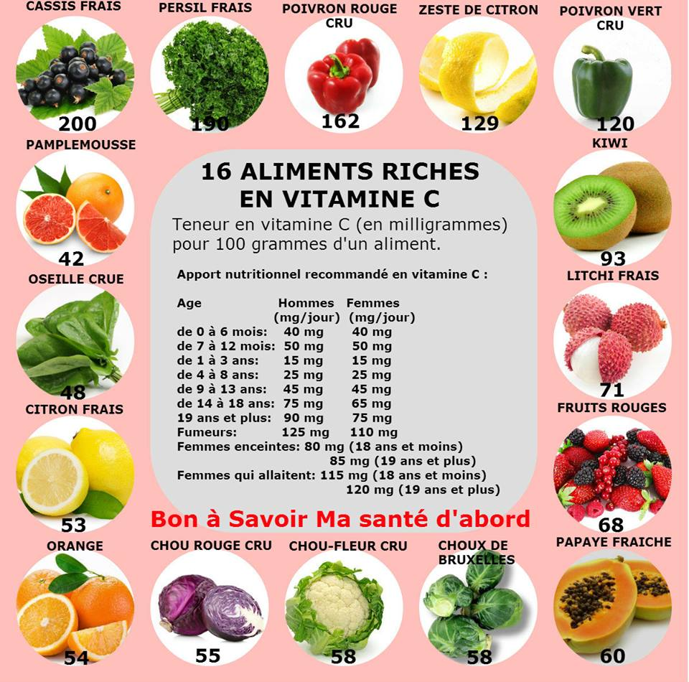

Slide 7
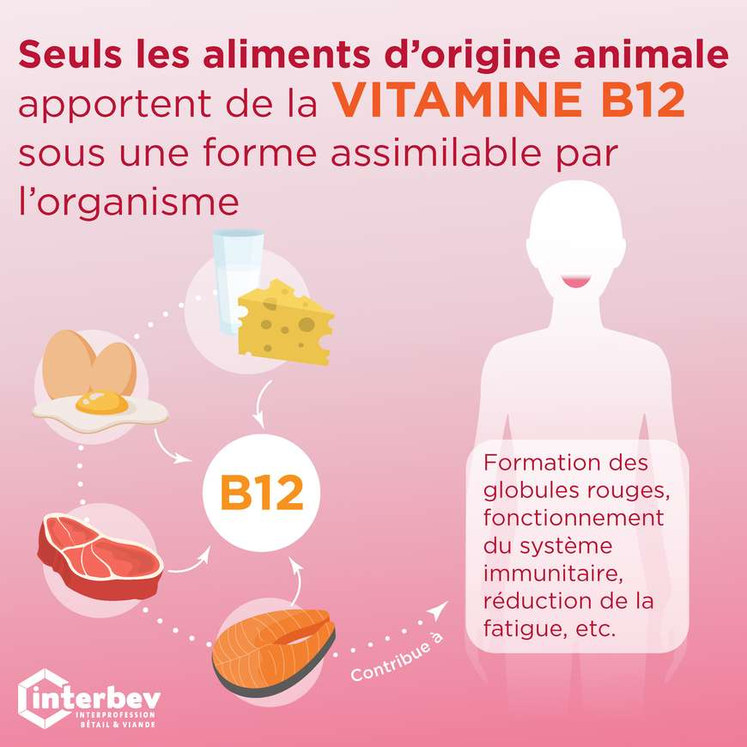
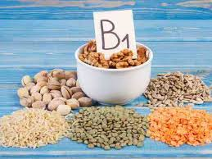
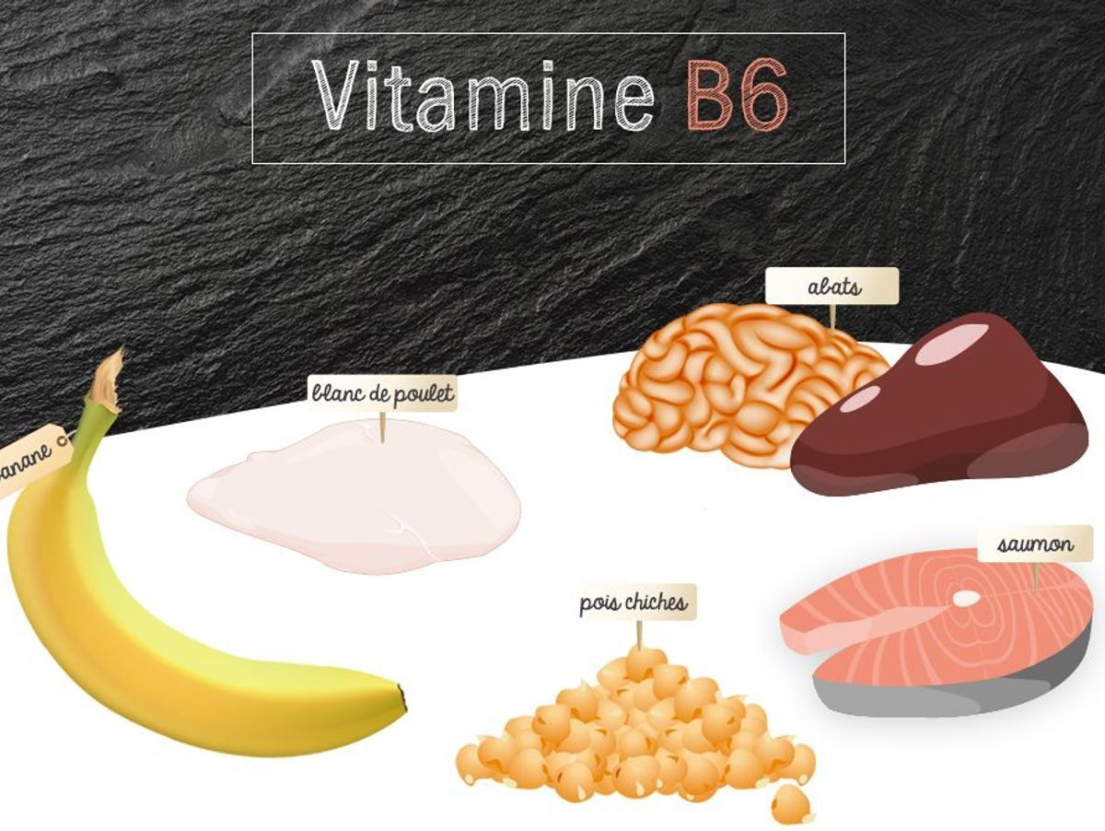

Slide 8
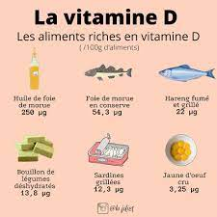
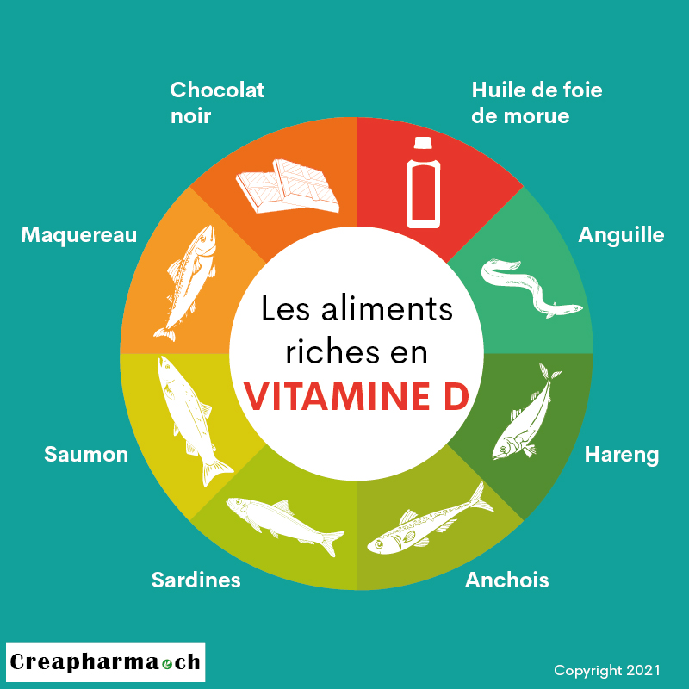


Slide 9
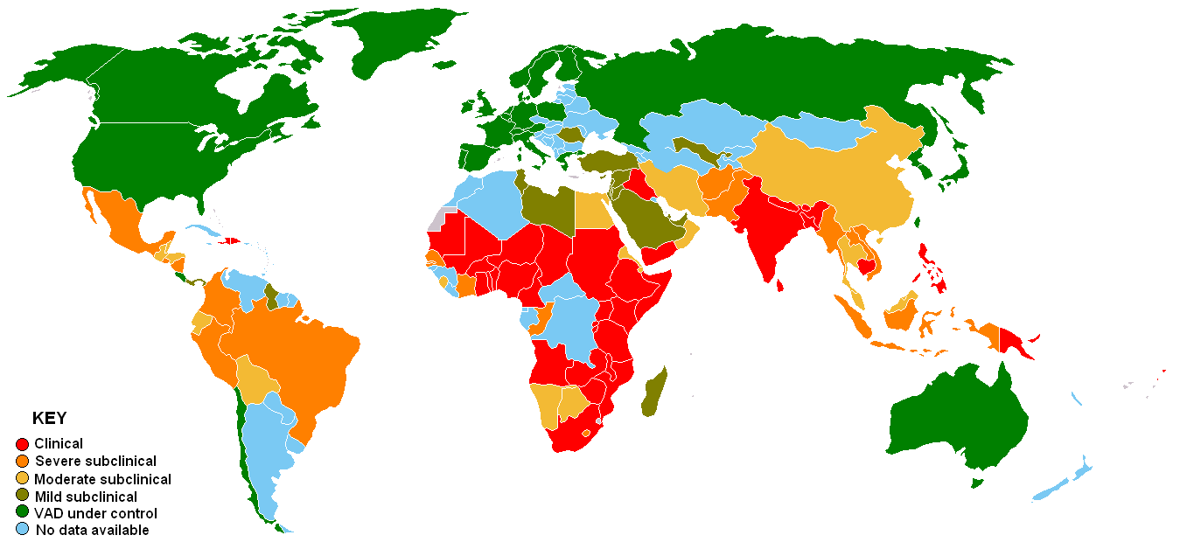

Slide 10
Сomparez vos réponses du test avec le contenu du texte. Remplissez la grille «Sources des vitamines dans les aliments».
Vitamine | Aliments

Slide 11

Rôle de la vitamine D
Répondez à des questions après l’écoute.( 3’04’’)
Quelle est le role de la vitamine D à la croissance des enfants?
Qu’est-ce qu’elle prévient?
Quels enfants sont plus à risque de manquer de vitamine D?
Combien de temps seraient suffisantes pour combler les besoins des enfants?
Quels poissons renferment naturellement de grandes quantités de vitamine D?
Combien de lait de vache on recommande aux tout-petits?
Dans quels pays on enrichi le lait de vitamine D?

Slide 12
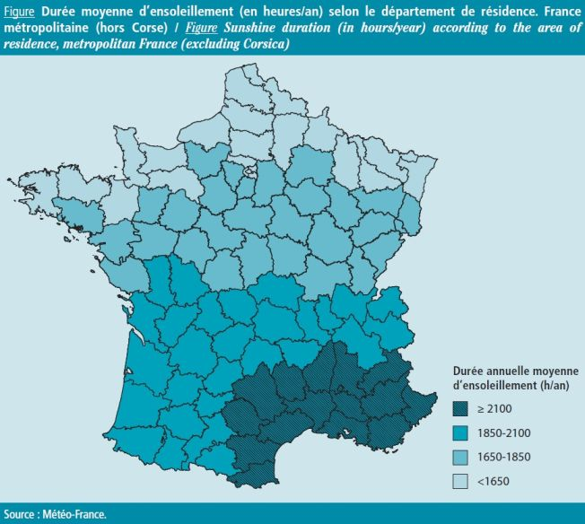

Slide 13
Regardez la carte de l’ensoleillement
Quelle region de France est la plus ensoleillée ? Nommez les Regions les plus ensoleillées ? Quelle est la region la moins ensoleillée de France ? Nommez les regions les plus ensoleillées de la Russie. Quelle est la region la moins ensoleillée de Russie ?

Slide 14
Regardez la carte de carence en vitamin A
Nommez les pays de carences en vitamin A.

Slide 15
La carence en vitamine A Faits saillants
La carence en vitamine A est courante dans les pays aux ressources limitées, particulièrement chez les réfugiés.
La carence en vitamine A peut nuire à la vision, sur une échelle allant d’une diminution de la vision nocturne à la cécité.
Elle peut être causée par une insuffisance alimentaire, une malabsorption ou un accroissement de son utilisation ou de son excrétion en raison de maladies courantes.
Des sources de stress, comme la diarrhée, la rougeole ou la pneumonie, peuvent réduire les taux de vitamine A et provoquer une maladie.
La prévalence
La carence en vitamine A est courante dans les pays aux ressources limitées, particulièrement chez les réfugiés. Par exemple, on signale que le tiers des adolescents réfugiés du Népal et jusqu’aux deux tiers des enfants réfugiés africains en ont une.

Slide 16
Analyse de diagramme
Répondez aux questions
quel est le type du document (grafique, diagramme à barre, diagramme circulaire) ? est-il en couleur ou en noir et blanc ?
quel est le thème du document ?
y a-t-il une légende ? qu’est-ce qu’elle présente ?
nommez les les âges classés dans cette diagramme
sous quelle unité (единица) est-elle présentée (chiffres, pourcentages…) ?
transposez les chiffres et les titres en texte cohérent
Quelle conclusion peut-on tirer de ce document ?

Slide 17
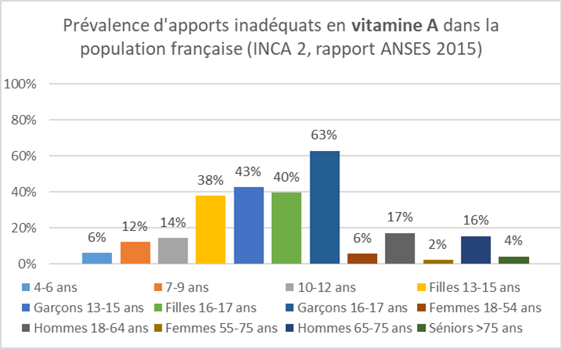

Slide 18
Organisez un sondage dans votre classe au sujet
«Le repas sain et les vitamines».
Analysez les données obtenues. Présenter les résultats sous forme de diagramme.

Slide 19


